Slide 1
Češi a Slováci v době 1.sv.války

Slide 2
Zahraniční odboj a legie
1914 - TGM – cesta do zahraničí – akce k osamostatnění českých zemí
Září 1915 – emigruje i Edvard Beneš – spojí se s TGM a Milanem Rastislavem Štefánikem
Únor 1916 – česká, později Československá národní rada (TGM, EB, MRŠ) – hl.úkol: propagace čs. samostatnosti a vytvoření legií
  Legie = vojenské jednotky složené s dobrovolníků, krajanů, zajatců a přeběhlíků
Legie- vznikly na francouzské, italské a hlavně ruské frontě

Slide 3
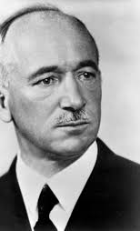
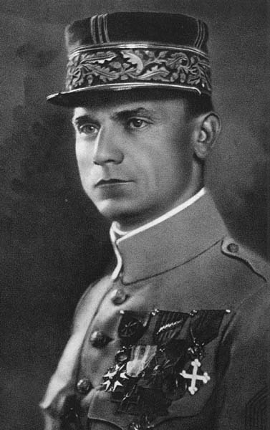
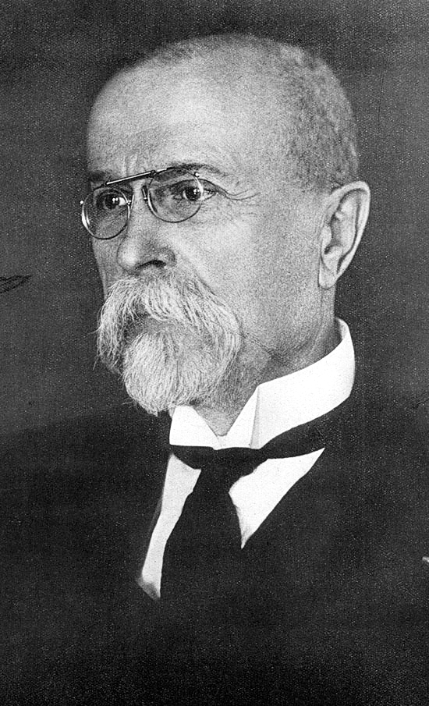

Slide 4
Domácí odboj a politická scéna u nás
Říšská rada uzavřena, čeští politici se odmlčeli
V Čechách a na Moravě – ostrý protičeský kurz – Karel Kramář, Alois Rašín – obvinění z vlastizrady
Myšlenka aktivní politiky (Bohumír Šmeral) – loajalita vůči císaři (odvrácení represí)
Domácí ilegální odbojová organizace Maffie (v čele Beneš) – spolupráce s TGM v zahraničí, špionáž
1916 – Český svaz = společný koordinační orgán celonárodní české politiky (ve Vídni), v Praze sídlí Národní výbor (v čele K.Kramář)

Slide 5
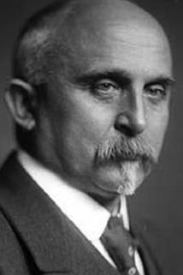
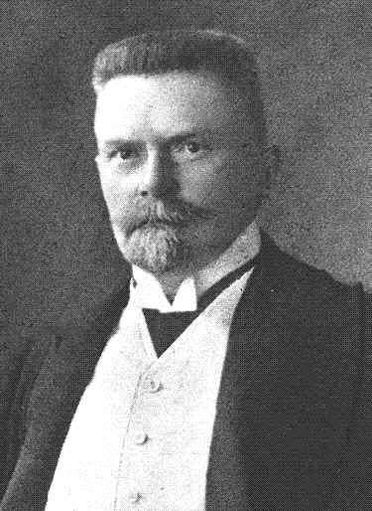
Alois Rašín
Karel Kramář

Slide 6
Vznik ČSR
6.1.1918 – Tříkrálová deklarace (právo na svobodný život, národní a sebeurčená národů)
Duben – žádost o samostatnost
30.5.1918 – Pittsburská dohoda = česko-slovenská dohoda o společném státě
18.10 1918,, USA – Washingtonská deklarace = prohlášení nezávislosti; zdůvodnění proč Češi a Slováci nechtějí patřit pod R-U
Československo se stalo demokratickou republikou – prezidentem zvolen TGM, moc převzal Národní výbor československý, zákony zatím platí R-U
28.10.1918 VYHLÁŠENÁ SAMOSTATNÁ REPUBLIKA
  „muži 28. října“ – A.Švehla, A.Rašín, Fr. Soukup, V.Šrobár, J.Stříbrný) – bez násilí
30.10.1918 – Martinská deklarace – Slovenská národní rada se přihlásila k myšlence společného státu s Čechy

Slide 7
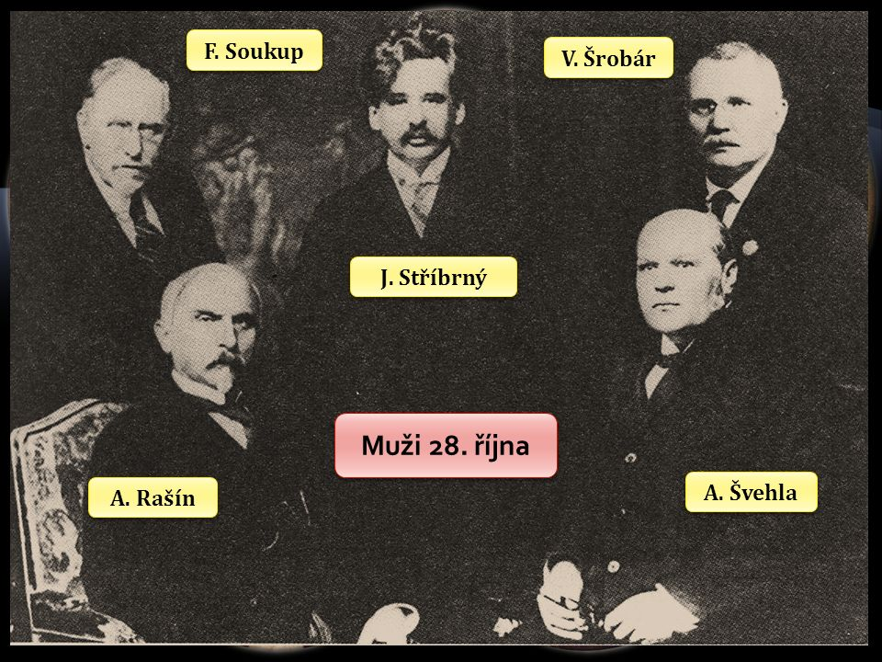

Slide 8
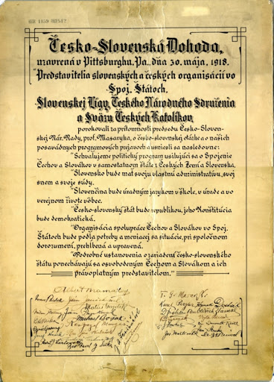
Pittsburská dohoda

Slide 9
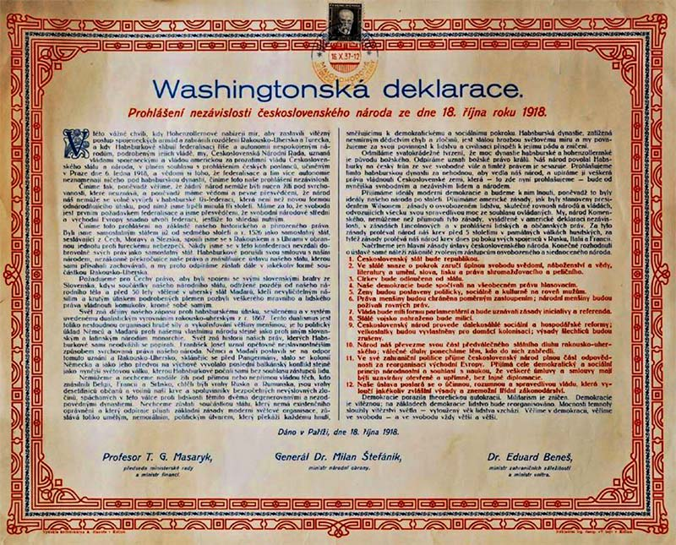

Slide 10
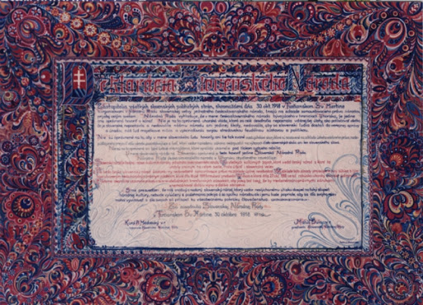

Slide 11
Civilní obyvatelstvo
Roste odpor proti válce – utrpení na frontě, bída v zázemí, protičeské chování úřadů
Stávky dělnictva (největší Prostějově – 23 osob zastřeleno)
1915 – přídělový systém (vznik černého trhu s předraženým nedostatkovým zbožím), omezení občanských práv

